Slide 1
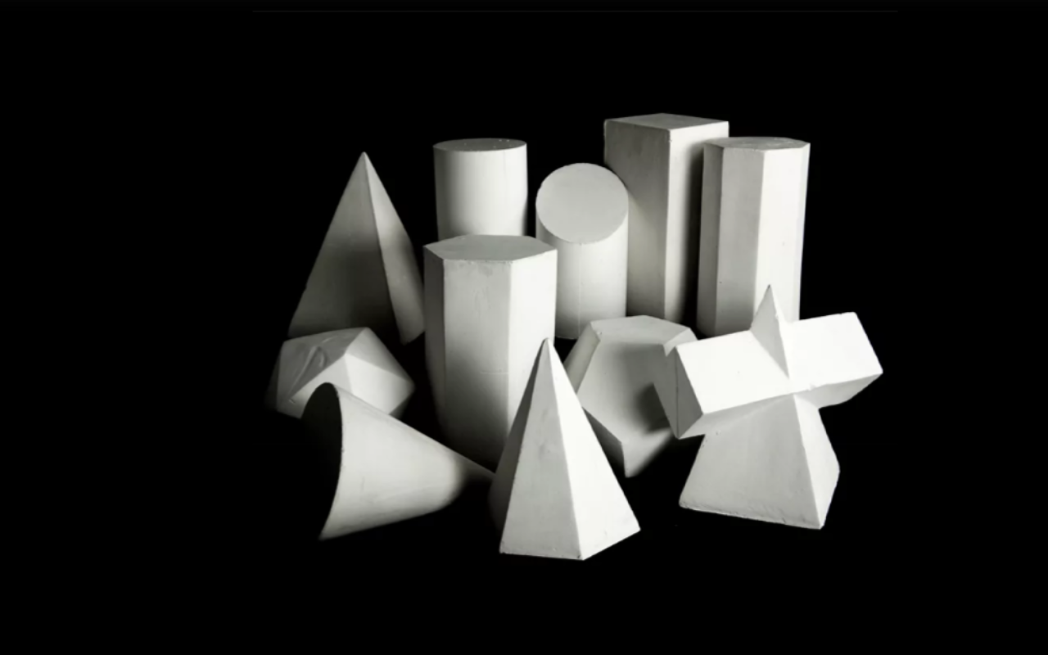
Поверхности (геометрические тела)

Slide 2
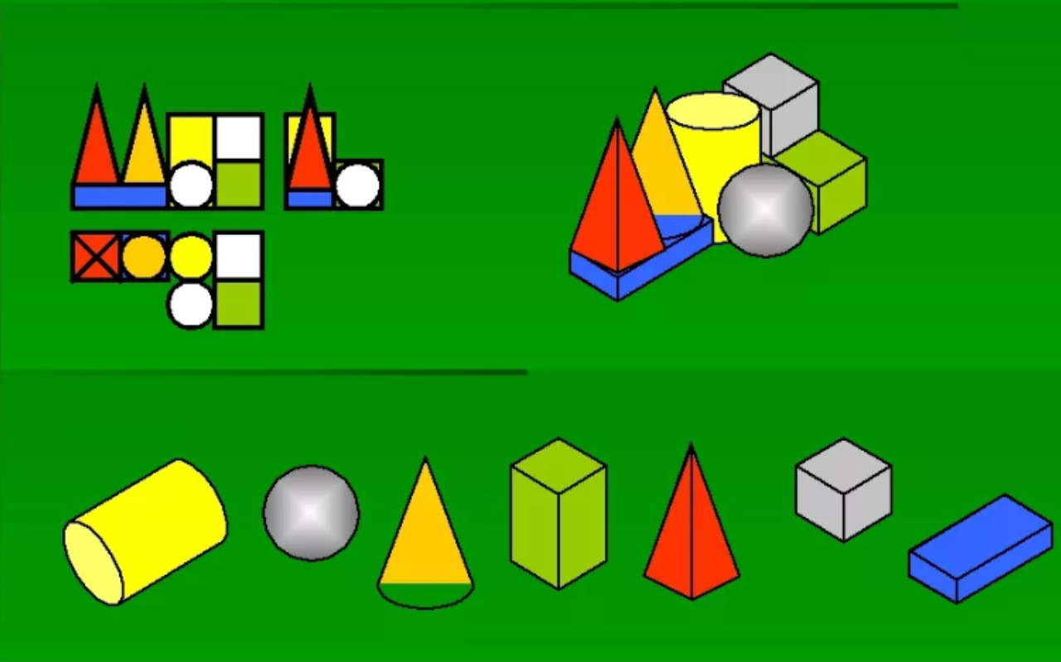

Slide 3
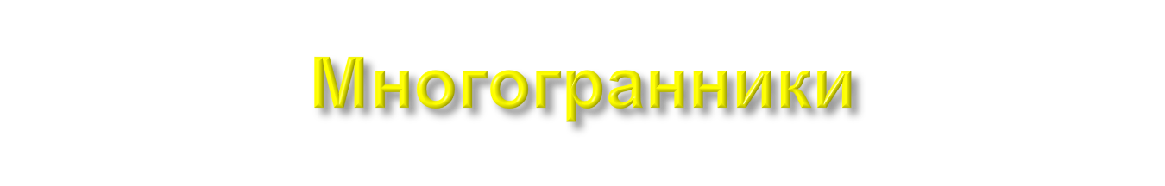
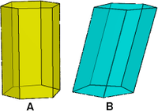
ПРИЗМА

Slide 4
Точка на поверхности
Точка принадлежит поверхности, если она принадлежит какой-нибудь линии, этой поверхности.

Slide 5
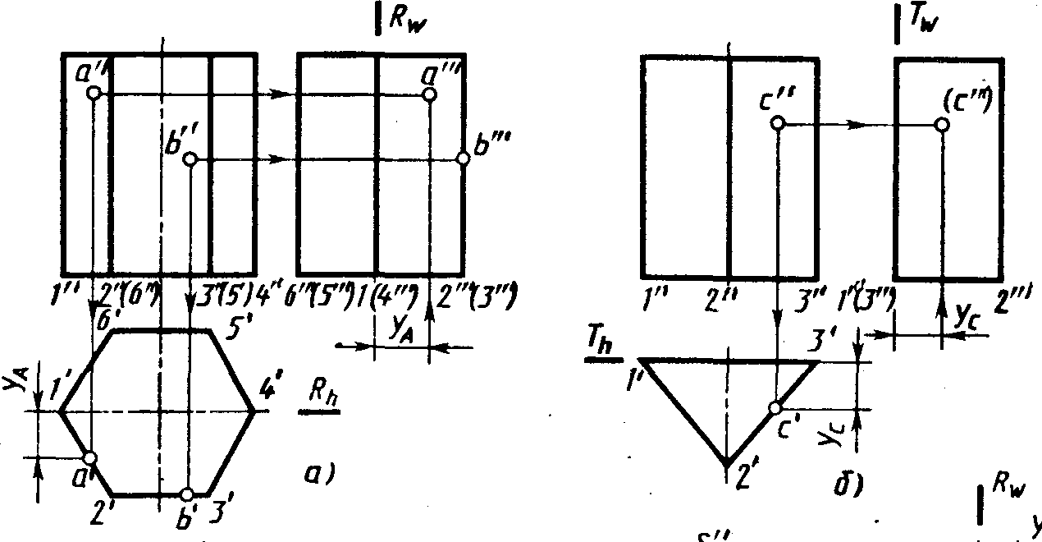

Построение недостающих проекций точек на прямой призме

Slide 6
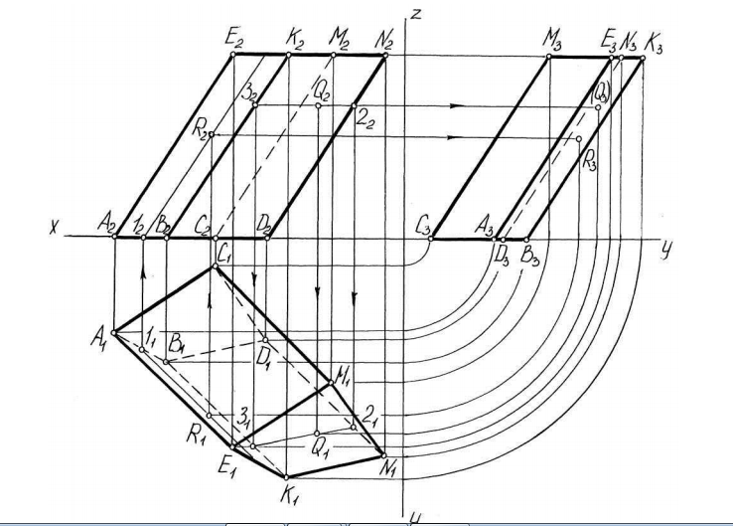
Построение недостающих проекций точек на наклонной призме

Slide 7
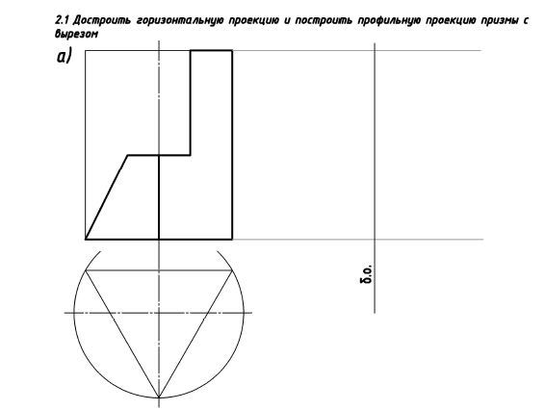

Slide 8
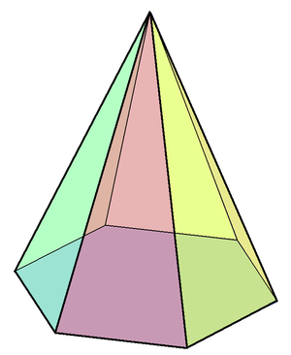
ПИРАМИДА
Точка на поверхности

Slide 9
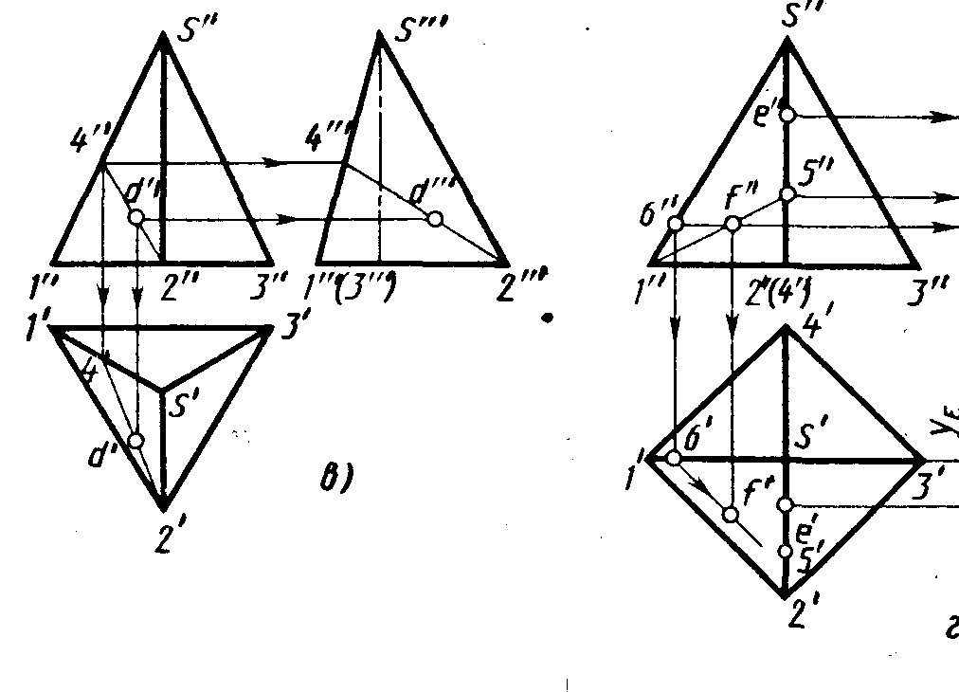

Slide 10
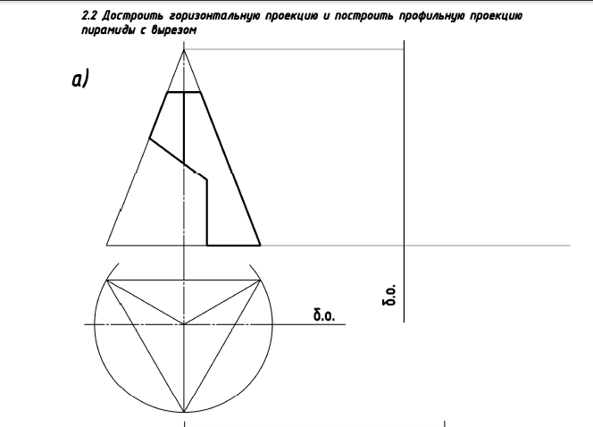

Slide 11
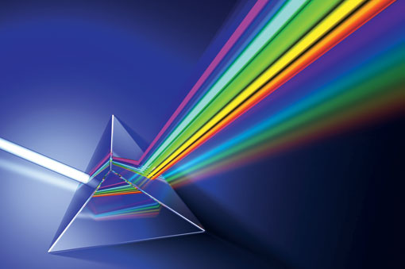
СПАСИБО ЗА ВНИМАНИЕ!!

